Slide 1








Khoa học 4

Slide 2
Khởi động

Slide 3

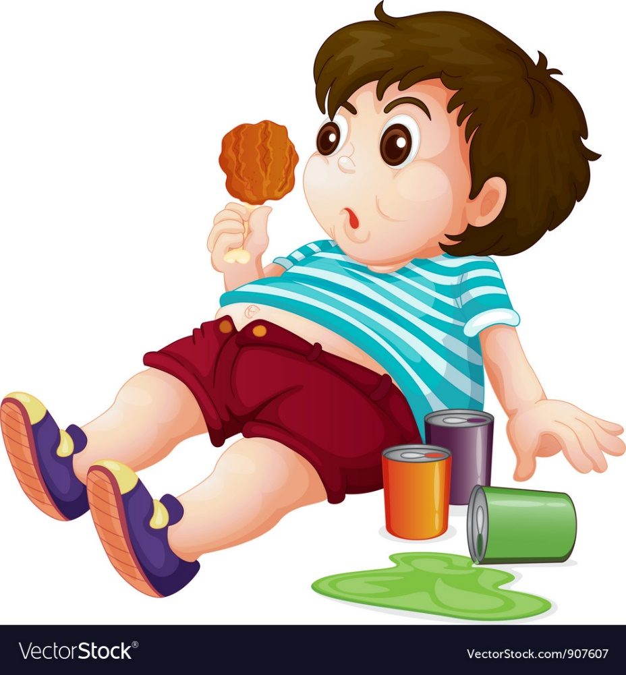
Nguyên nhân mắc bệnh béo phì là:
A. ăn quá nhiều, hoạt động quá nhiều.
B. ăn quá nhiều, uống nước nhiều.
C. ăn quá nhiều, hoạt động quá ít.
D. ăn quá nhiều, uống nước ít.
Notes:
Bấm chọn đáp án đúng. Bấm mũi tên để quay về slide bắt đầu.

Slide 4
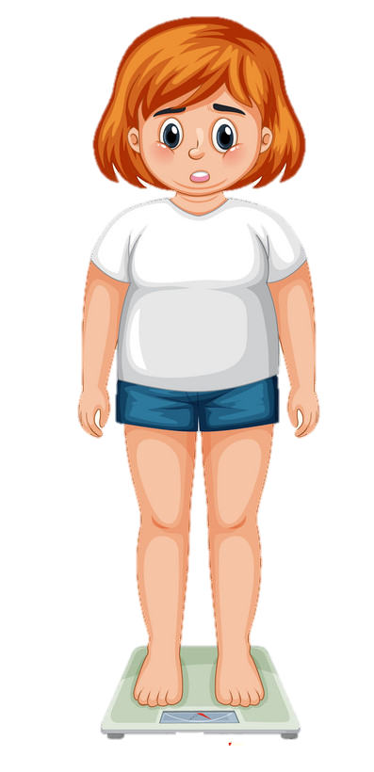
2. Người thừa cân béo phì có nguy cơ mắc các bệnh:
A. tim mạch, huyết áp cao, đau bụng.
B. tim mạch, tiểu đường, chóng mặt.
C. tiểu đường, huyết áp cao, tiêu chảy.
D. tiểu đường, huyết áp cao, tim mạch.
Notes:
Bấm chọn đáp án đúng. Bấm mũi tên để quay về slide bắt đầu.

Slide 5

3. Muốn phòng bệnh béo phì, em cần:
A. thức khuya, nhịn ăn mỗi ngày.
B. ăn uống hợp lý, tập thể dục đều đặn.
C. ăn nhanh, ăn thêm nhiều bữa.
D. ngủ nhiều, xem tivi, đọc báo.
Notes:
Bấm chọn đáp án đúng. Bấm mũi tên để quay về slide bắt đầu.

Slide 6


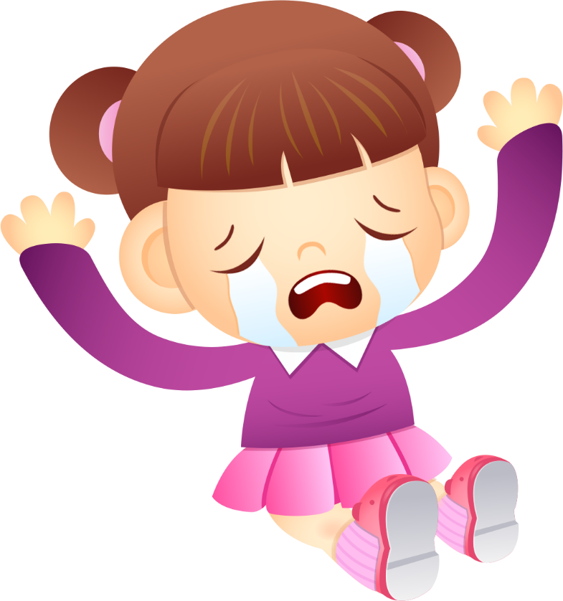
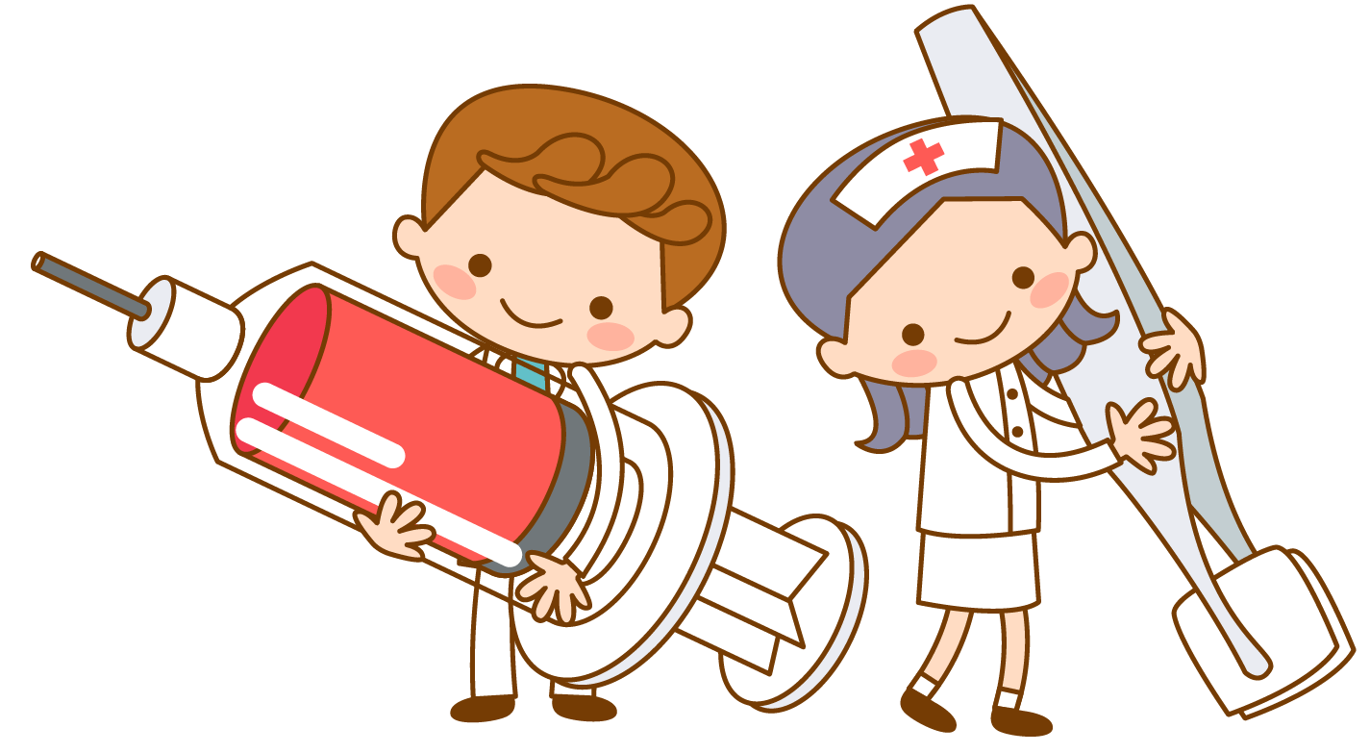
Khoa học
Phòng một số bệnh lây qua đường tiêu hóa
Phòng một số bệnh lây qua đường tiêu hóa

Slide 7
Yêu cầu cần đạt
- Kể tên một số bệnh lây qua đ­ường tiêu hoá và nhận thức được mối nguy hiểm của các bệnh.
- Nêu nguyên nhân và cách phòng một số bệnh lây qua đ­ờng tiêu hoá.

Slide 8
Khám phá

Slide 9
Tả
Một số bệnh lây qua đường tiêu hóa
Tiêu chảy
Lị

Slide 10
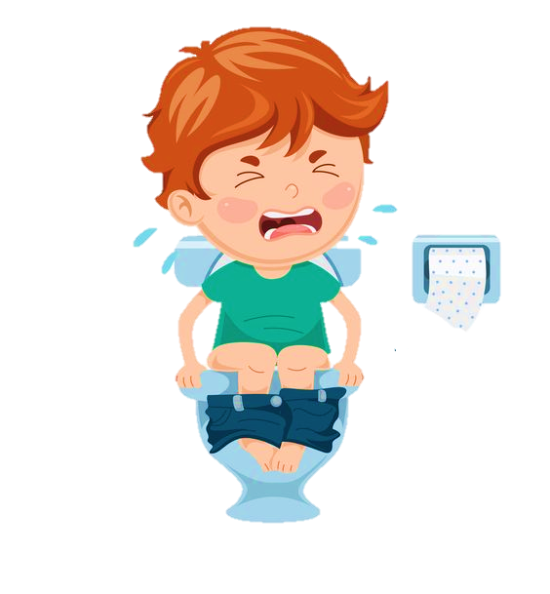
Tiêu chảy
Phân lỏng, nhiều nước
Đi ngoài nhiều lần
Cơ thể mất nhiều nước, muối.

Slide 11
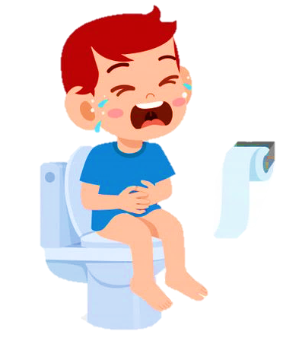
Tả
Tiêu chảy liên tục
Mất nước, trụy tim mạch
Có thể lây lan

Slide 12
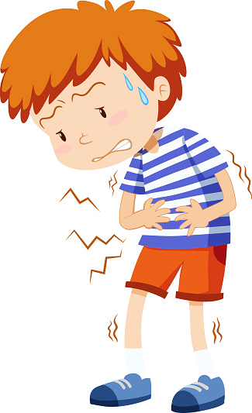
Lị
Đi ngoài nhiều lần
Đau bụng quặn
Mót rặn nhiều
Phân lẫn máu, mũi nhầy

Slide 13



Những nguyên nhân nào có thể gây ra bệnh về đường tiêu hóa?
Hoạt động 1: Tìm hiểu về một số bệnh lây qua đường tiêu hóa

Slide 14


PHIẾU DỰ ĐOÁN: Đánh dấu vào những ý em cho là đúng:
Theo em, những nguyên nhân nào gây ra các bệnh lây qua đường tiêu hóa?
 | Ăn uống chưa hợp vệ sinh |  | Muỗi đốt
 | Béo phì |  | Nhiễm lạnh
 | Chạy nhảy nhiều |  | Vệ sinh cá nhân kém
 | Vệ sinh môi trường kém |  | Không tập thể dục
Ăn uống chưa hợp vệ sinh
Vệ sinh cá nhân kém
Vệ sinh môi trường kém

Slide 15
Hoạt động 2: Thảo luận nhóm
1
Nêu nội dung từng hình
Quan sát hình vẽ và thực hiện:
2
Việc làm đó có dẫn đến các bệnh lây qua đường tiêu hóa không?
3
Tại sao?

Slide 16
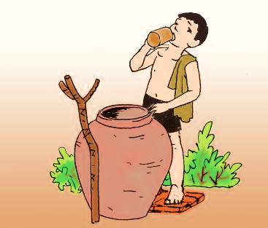

1

Slide 17
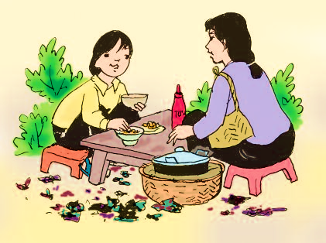
2

Slide 18
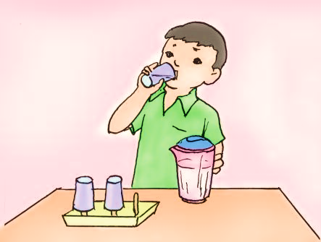

3

Slide 19
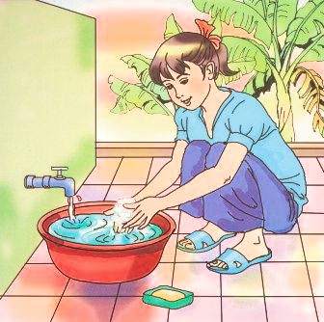
4

Slide 20
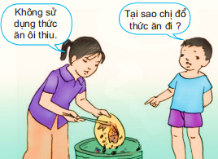
5

Slide 21
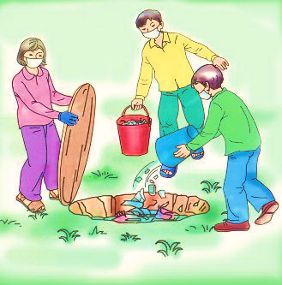
6

Slide 22
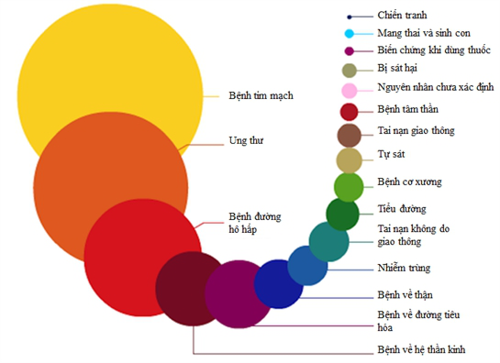
Những nguyên nhân chính gây tử vong ở người
1
2
3
4
5

Slide 23


Em hãy nêu cách đề phòng các bệnh lây qua đường tiêu hóa
Hoạt động 3: Thảo luận nhóm

Slide 24
1
Giữ gìn vệ sinh ăn uống
Đề phòng bệnh lây qua đường tiêu hóa cần:
2
Giữ gìn vệ sinh cá nhân
3
Giữ gìn vệ sinh môi trường

Slide 25




1. Giữ gìn vệ sinh ăn uống
Rau quả sạch
Ăn sạch: Thức ăn phải được rửa sạch nấu chín,…

Slide 26
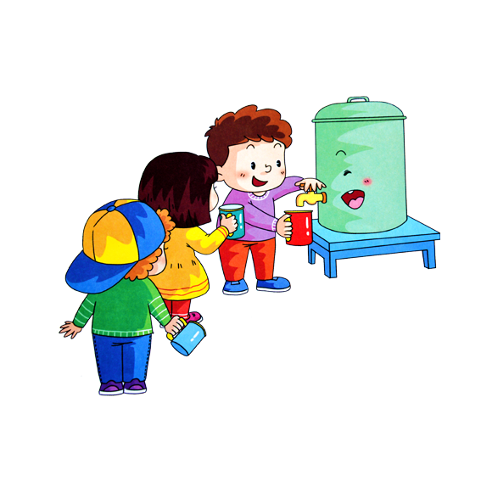
1. Giữ gìn vệ sinh ăn uống
Uống sạch: uống nước đã đun sôi, không uống nước lã

Slide 27


1. Giữ gìn vệ sinh ăn uống
Hàng rong
Không ăn thức ăn ôi, thiu, thức ăn chưa chín và đồ ăn không rõ nguồn gốc.
Khoai tây chiên

Slide 28
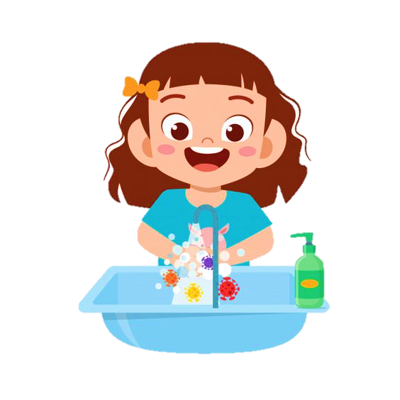

2. Giữ gìn vệ sinh cá nhân
Rửa tay thường xuyên trước bữa ăn và sau khi đi đại tiểu tiện.

Slide 29
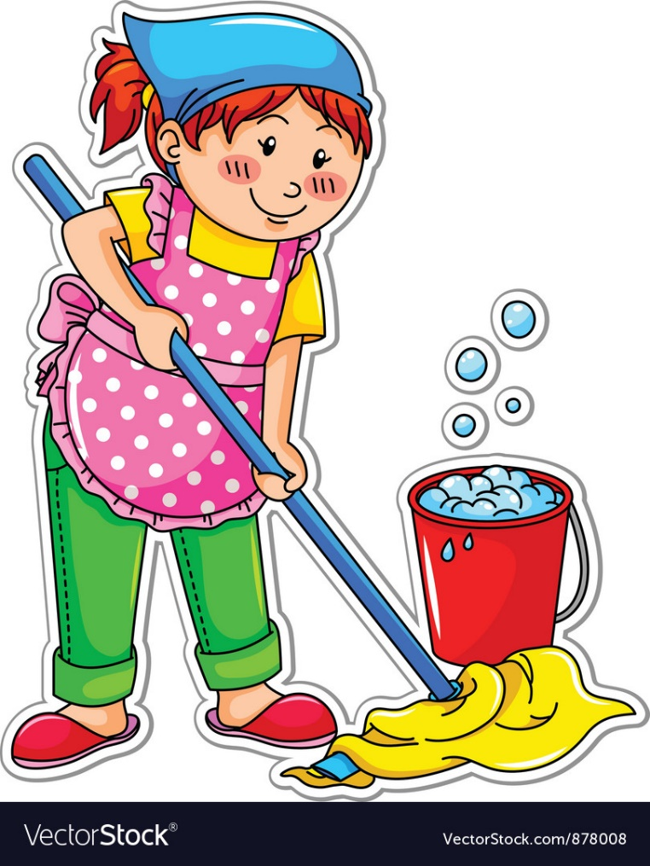

3. Giữ gìn vệ sinh môi trường
Sử dụng nhà tiêu hợp vệ sinh, thường xuyên vệ sinh nhà cửa, …

Slide 30

3. Giữ gìn vệ sinh môi trường
Xử lí phân, rác đúng cách. Không sử dụng phân chưa ủ kĩ bón ruộng.

Slide 31








Ghi nhớ:
Một số bệnh lây qua đường tiêu hóa
Nguyên nhân và cách đề phòng bệnh

Slide 32


Slide 33
Chúc các em học tốt!

